Slide 1

METİN MADENCİLİĞİ (TEXT MINING)
VE
DUYGU ANALİTİĞİ (SENTIMENT ANALYSIS)
DERYA ÇİTAK(600???)
GÜLFİZ POYRAZ(6006179)

Slide 2
İÇİNDEKİLER
1.BÖLÜM – METIN ANALİTİĞİ VE DUYGU ANALİZİ TEMELLERİ
1.1 Giriş 3
1.2 Metin Analitiği ve Duygu Analizine Genel Bakış 4
1.3 Metin Madenciliği Temel Kavramları 5
1.4 NLP (Doğal Dil İşleme) Nedir? 6
1.5 Metin Analitiği Nedir? 7
1.6 Metin Analitiğinde Veri Kaynakları 8
1.7 Metin Analitiğinde Veri Toplama Yöntemleri 9
1.8 Ham Metnin Zorlukları 10
1.9 Metin Ön İşleme (Preprocessing) Nedir? 11
1.10 Metin Temizleme (Preprocessing) Adımları 12
1.11 Metin Temizleme – Tokenizasyon (Tokenization) 13
1.12 Metin Temizleme – Stopwords (Anlam Taşımayan Kelimeler) 14
1.13 Metin Temizleme – Stemming / Lemmatization 15
1.14 Metni Sayısal Formata Dönüştürme (Vectorization) 16
1.15 Bag-of-Words (BoW) Nedir? 17
1.16 Count Vectorizer Nedir? 18
1.17 TF-IDF Nedir? 19
1.18 N-Grams Nedir? 20
1.19 Word Embeddings (Kelime Gömme Yöntemleri) Nedir? 21
1.20 Modern NLP Yaklaşımları (Transformers) Nedir? 22
1.21 Duygu Analizi (Sentiment Analysis) Nedir? 23
1.22 Duygu Analizi Türleri (Types of Sentiment Analysis) Nedir? 24
1.23 Makine Öğrenmesi Tabanlı Yaklaşım Nedir? 25
1.24 En Çok Kullanılan Temel Terimler (İngilizce –Türkçe) 26
1.25 Performans Metrikleri 27
2. BÖLÜM – R UYGULAMALARI
2.1 Veri Setinin Tanıtımı (Amazon Kindle Yorumları) 29
2.2 En Sık Geçen Kelimeler (Frekans) – Bar ve Pasta Grafik
Gösterimi 30
2.3 Kelime Bulutu (Word Cloud) 31
2.4 Rating Bazlı Syuzhet, Bing ve Afinn Duygu Skoru Dağılımları 32
2.5 Duygu Analizi Yöntemlerinin Karşılaştırılması 33
2.6 NRC Sözlüğüne Göre Duygu Dağılımı 34
3. BÖLÜM – KAYNAKÇA
3.1 Kullanılan Veri Seti ve Kaynaklar 35

Slide 3
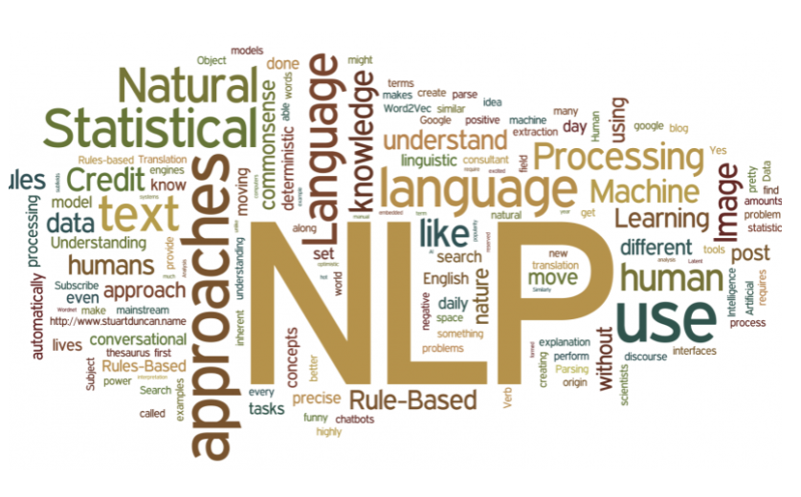



GİRİŞ
Bu bölümde öncelikle metin analitiği ve duygu analizi kapsamında kullanılan temel kavramlar ve yöntemler ele alınacaktır.
Anlatılan bu yöntemler, daha sonra kullanıcıların yazılı yorumlarından oluşan bir CSV veri seti üzerinde R programlama dili kullanılarak uygulamalı olarak gösterilecektir.
Metin analitiği, kullanıcı yorumlarının yapısal olarak işlenmesini sağlarken; duygu analizi ise bu yorumların olumlu, olumsuz veya nötr duygu içerip içermediğini belirlemeyi amaçlamaktadır.
Kullanıcıların bu yorumlar aracılığıyla ifade ettikleri memnuniyet ve şikâyetler, bu yöntemler sayesinde ölçülebilir ve yorumlanabilir bilgilere dönüştürülmektedir.
Anlatılan bu yöntemler, kullanıcıların yazılı yorumlarından oluşan bir CSV veri seti üzerinde R programlama dili kullanılarak uygulamalı olarak gösterilecektir.

Slide 4
Metin Analitiği ve Duygu Analizine Genel Bakış
Yapılandırılmamış metinlerin anlamlı bilgilere dönüştürülmesi, modern veri analitiğinde merkezi bir role sahiptir. Metinlerde saklı örüntülerin ortaya çıkarılması, temaların belirlenmesi ve kullanıcı ifadelerindeki duygusal tonun analiz edilmesi; hem akademik araştırmalarda hem de iş dünyasında önemli içgörüler sunmaktadır. Bu süreçler birlikte ele alındığında, metnin hem içerik hem de duygusal açıdan bütüncül bir biçimde değerlendirilmesi mümkün olur.
• Metin Madenciliği:
Ham metnin temizlenmesi, dönüştürülmesi ve anlamlı yapılara ayrılması için kullanılan yapısal işleme sürecidir.
• Metin Analitiği:
Metin madenciliği sonucunda elde edilen yapıları analiz ederek içgörüye dönüştüren yorumlayıcı aşamadır.
• Duygu Analitiği:
Metindeki ifadelerin olumlu, olumsuz veya nötr duygusal tonunu belirlemeye yönelik temel bir NLP tekniğidir.
Kullanım alanları arasında sosyal medya yorumları, ürün değerlendirmeleri, marka yönetimi, müşteri memnuniyeti ölçümleri ve e-ticaret analitiği bulunmaktadır.
Bu üç kavram birbiriyle ilişkili olsa da farklı aşamalara odaklanır: Metin Madenciliği metni işler, Metin Analitiği bu işlenmiş yapıları yorumlar, Duygu Analitiği ise metindeki duygusal yönelimi belirler. Böylece metnin yapısal, anlamsal ve duygusal yönleri birlikte değerlendirilerek çok daha bütüncül bir analiz elde edilir.

Slide 5
Metin Madenciliği Temel Kavramları
Metin Madenciliği, yapılandırılmamış metinlerden anlamlı bilgi elde etmeyi amaçlayan geniş bir analiz alanıdır. Bu alan; metni işleyen, anlamlandıran ve sınıflandıran birçok bileşenden oluşur ve NLP, metin analitiği, makine öğrenmesi ve bilgi erişim gibi süreçleri kapsar.
Metin Madenciliğinin Temel Bileşenleri
Metin Analitiği:
Metin verilerinden istatistiksel ve görsel yöntemlerle içgörü çıkarılmasını sağlar.
• Bilgi Erişim:
Büyük veri koleksiyonlarından kullanıcı için en uygun bilginin bulunmasını sağlar.
• Doğal Dil İşleme (NLP):
Bilgisayarların insan dilini anlaması ve işleyebilmesi için kullanılan yapay zekâ teknikleridir
Makine Öğrenmesi:
Metin verilerinden öğrenerek sınıflandırma, tahmin ve kümeleme yapan algoritmaları içerir.

Slide 6
NLP (Doğal Dil İşleme) Nedir?
Doğal Dil İşleme (NLP), bilgisayarların insan dilini anlamasını ve dil üzerinden işlem yapabilmesini sağlayan bir yapay zekâ alanıdır. NLP’nin temel işlevleri şu şekilde özetlenebilir:
Dilsel içeriği sayısal yapılara dönüştürür: Metni matematiksel temsillere çevirerek bilgisayarın analiz yapmasını sağlar.
Anlamsal ilişkileri çözümler: Kelimeler arasındaki anlam bağlarını, temaları ve örüntüleri ortaya çıkarır.
Metin tabanlı görevleri otomatikleştirir: Sınıflandırma, özetleme, çeviri ve duygu tespiti gibi işlemlere altyapı sunar.
Gerçek yaşam uygulamalarını destekler: Chatbot’lar, arama motorları ve öneri motorlarının temelinde NLP teknikleri bulunur.
Metin ve duygu analitiğinin temelini oluşturur: Bu iki sürecin tüm teknik adımları NLP üzerine kuruludur.
NLP’nin Temel Terimleri
Türkçe Terim | İngilizce Terim
Doğal Dil İşleme | Natural Language Processing (NLP)
Anlamsal İlişkiler | Semantic Relationships
Sınıflandırma | Classification
Temel Kavramların Türkçe–ingilizce Karşılıkları

Slide 7

Metin Analitiği Nedir?
Metin Analitiği, metin verilerinden anlamlı bilgi ve içgörü çıkarmayı amaçlayan analiz sürecidir. Bu süreçte metin; sınıflandırılır, özetlenir, görselleştirilir ve istatistiksel yöntemlerle yorumlanır.
Kullanım alanları arasında pazarlama, finans, müşteri memnuniyeti analizi ve e-ticaret yer almaktadır.
Veriyi Anlamlandırma:
Metinleri kategorize etme, tema çıkarımı, özetleme ve örüntü belirleme işlemlerini içerir.
Görselleştirme Teknikleri:
Kelime bulutları, konu haritaları, frekans analizleri gibi görsel yaklaşımlar veriyi anlaşılır hâle getirir.
Kullanım Alanları:
Pazarlama, finans, sosyal medya analitiği, ürün yorumları, müşteri memnuniyeti çalışmaları.
Metin Madenciliği İçindeki Yeri:
NLP ile işlenen metnin yorumlanmasını sağlar ve duygu analizi gibi süreçlerin zeminini oluşturur.
Metin Analitiği Temel Terimleri
Türkçe Terim | İngilizce Terim
Metin Analitiği | Text Analytics
Örüntü | Pattern
Tema | Theme
Görselleştirme | Visualization
Sınıflandırma | Classification
Temel kavramların Türkçe – İngilizce karşılıkları

Slide 8

Metin Analitiğinde Veri Kaynakları
Web Siteleri / Haber İçerikleri:
Blog yazıları, haber metinleri, makaleler.
Web scraping ile otomatik toplanır.
Kurumsal Dokümanlar:
E-postalar, çağrı merkezi kayıtları, müşteri destek kayıtları.
Kurumsal içgörü üretiminde kullanılır.
E-Ticaret Platformları:
Ürün yorumları, mağaza puanlamaları, müşteri geri bildirimleri. Duygu analizi için ideal veri kaynağıdır. Marka algısı ölçümünde sıkça kullanılır.
Anket Açık Uçlu Yanıtları:
Katılımcı ifadeleri metin madenciliği ile analiz edilerek eğilim ve temalar çıkarılır.
Metin Analitiği Terimleri
Türkçe Terim | İngilizce Terim
Sosyal Medya | Social Media
Ürün Yorumları | Product Reviews
Web Siteleri | Websites
Haber İçerikleri | News Content
Kurumsal Dokümanlar | Corporate Documents
Akademik Yayınlar | Academic Publications
Sosyal Medya:
Tweetler, Instagram yorumları, forum mesajları, topluluk paylaşımları. Kullanıcı davranışını anlamada en zengin veri kümesidir.
Akademik Yayınlar:
Tezler, araştırma makaleleri, literatür incelemeleri.
Bilimsel içerik analizi yapılabilir.
Veri Kaynaklarının Türkçe–İngilizce karşılıkları

Slide 9
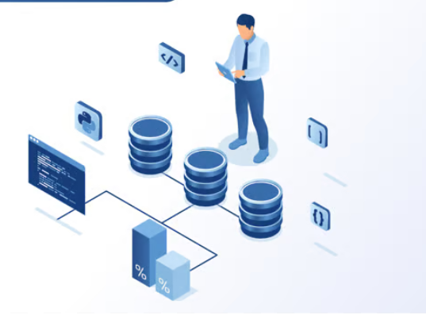
Metin Analitiğinde Veri Toplama Yöntemleri
Metin analitiğinde kullanılacak verilerin toplanması, analiz sürecinin ilk ve en kritik aşamasıdır.
Veri, web siteleri, sosyal medya platformları, e-ticaret yorumları, haber içerikleri, kurumsal dokümanlar veya API tabanlı uygulamalar gibi farklı kaynaklardan toplanabilir.
Kullanılan yöntemin doğruluğu ve veri kaynağının niteliği, analizden elde edilecek sonuçların güvenilirliğini doğrudan belirler.
Web Scraping (Web Kazıma):
Web sitelerinden otomatik olarak veri çekme işlemidir. HTML yapısını çözümleyerek metin, başlık, yorum, fiyat bilgisi ve haber içerikleri gibi unsurların toplanmasını sağlar. Özellikle büyük ölçekli veri toplama projelerinde hız ve otomasyon avantajı sunar.
API Kullanımı:
Twitter, Instagram, YouTube veya e-ticaret platformlarının sunduğu API arayüzleri üzerinden yapılandırılmış veri çekme yöntemidir. Düzenli formatta veri sağladığı için temizleme kolaydır ve analiz sürecini hızlandırır.
Manuel Veri Toplama:
Anketler, formlar, müşteri geri bildirimleri, görüşmeler, çağrı merkezi kayıtları ve kurumsal dokümanların doğrudan toplanmasıyla elde edilen veridir.
Nitel analizlerde kullanıcı niyetini ve bağlamsal anlamı derinlemesine anlamak için en değerli veri kaynaklarından biridir.
Ayrıca hazır veri bulunmadığında araştırmacının kendi veri setini oluşturmasına olanak sağlar.
Veri Toplama Terimleri
Türkçe Terim | İngilizce Terim
Web Kazıma | Web Scraping
Uygulama Arayüzü | API (Application Programming Interface)
Manuel Toplama | Manual Data Collection
Temel veri toplama yöntemlerinin Türkçe–İngilizce karşılıkları.

Slide 10
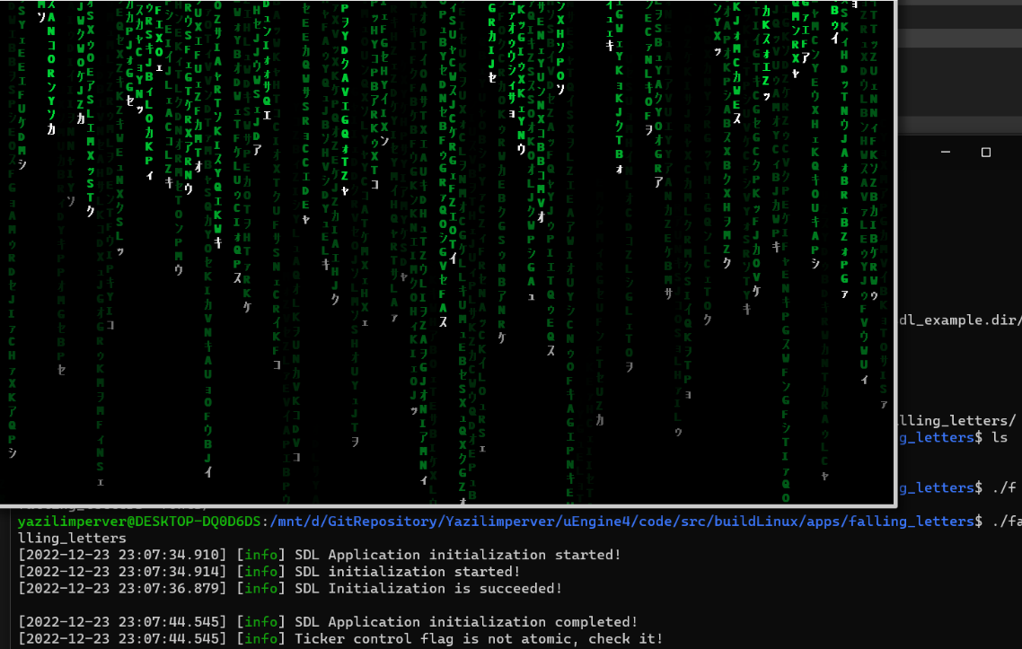
Ham Metnin Zorlukları
Ham veri, doğrudan analiz için uygun değildir; düzensiz, gürültülü ve belirsiz bir yapıya sahiptir.
Gürültülü Yapı
Emoji, URL, kullanıcı etiketleri, tekrar eden ifadeler ve reklam metinleri gibi öğeler içerir.
➡️ Bu gürültü, metnin gerçek anlamının ortaya çıkmasını engeller.
Platform Kaynaklı Tutarsızlıklar
Twitter, Instagram, e-ticaret yorumları ve haber metinleri birbirinden farklı dil yapıları, uzunlukları ve ifade biçimlerine sahiptir.
➡️ Bu nedenle analizden önce ortak bir formata getirilmelidir.
Ham veri Matrix görünümüne benzer: dağınık, okunması zor ve anlamı gizli bir yapıdadır.
➡️ Temizlenmeden, dönüştürülmeden ve yapılandırılmadan analiz edilemez.
Ham Metin Sorun Terimleri
Türkçe Terim | İngilizce Terim
Gürültülü Veri | Noisy Data
Dilsel Karmaşıklık | Linguistic Complexity
Standartsız Format | Unstructured Format
Tutarsız Veri | Inconsistent Data
Standartsız Format
Düzensiz cümle yapıları, paragraf eksikliği, yanlış noktalama ve karışık içerikler bulunur.
➡️ Metnin doğru şekilde parçalanmasını (tokenizasyon) engeller.
Dilsel Karmaşıklık
Argo ifadeler, yazım hataları, kısaltmalar (slm, mrb) ve çok anlamlı kelimeler içerir.
➡️ Analizin doğru yapılmasını zorlaştırır.
Terimlerin Türkçe–İngilizce Karşılıkları

Slide 11
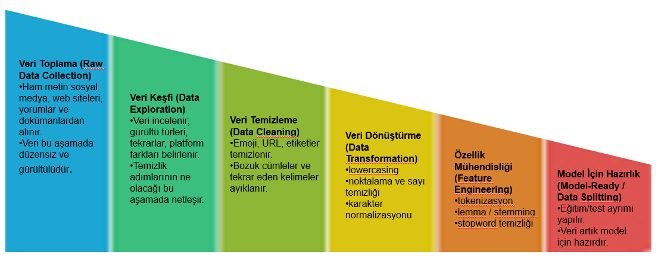
Metin Ön İşleme (Preprocessing) Nedir?
Ön işleme, ham metni temizleyip dönüştürerek analiz için uygun bir yapıya kavuşturan hazırlık sürecidir. Bu aşamada gürültü azaltılır, format düzenlenir ve metin model eğitimine hazır hale gelir.
Neden Gereklidir?
Gürültüyü azaltır: Emoji, URL, tekrar eden ifadeler temizlenir.
Analiz doğruluğunu artırır: Temiz veri → daha doğru sınıflandırma.
Standart format oluşturur: Farklı platformlardan gelen veri ortak hale getirilir.
Tokenizasyonu kolaylaştırır: Metin doğru şekilde parçalara ayrılır.
Ön İşleme Aşamalarına Ait Temel Terimler
Türkçe Terim | İngilizce Terim
Veri Toplama | Raw Data Collection
Veri Keşfi | Data Exploration
Veri Temizleme | Data Cleaning
Veri Dönüştürme | Data Transformation
Özellik Mühendisliği | Feature Engineering
Model İçin Hazırlık | Model-Ready Preparation / Data Splitting
Terimlerin Türkçe–İngilizce karşılıkları
Bu işlem hattı, ham metnin modellenebilir hâle gelmesi için gereken tüm aşamaları göstermektedir.

Slide 12


Metin Temizleme (Preprocessing) Adımları
Ön işleme, ham metni analiz için uygun hâle getirmek amacıyla yapılan temizlik ve dönüştürme adımlarından oluşur. Aşağıdaki süreç, bir metni model eğitimine hazır duruma getiren temel aşamaları göstermektedir.
Lowercasing
Metindeki tüm harfler küçük harfe dönüştürülür.
Stopword Temizliği
Anlam taşımayan sık kullanılan kelimeler çıkarılır.
Metin Temizleme Adımlarına Ait İngilizce Terimler
Türkçe Terim | İngilizce Terim
Lowercasing | Lowercasing
Noktalama & Karakter Temizliği | Punctuation & Character Cleaning
Emoji / URL / Mention Temizliği | Emoji / URL / Mention Cleaning
Stopword Temizliği | Stopword Removal
Tokenizasyon | Tokenization
Lemmatisation / Stemming | Lemmatization / Stemming
Noktalama & Karakter Temizliği
Gereksiz işaretler ve özel karakterler kaldırılır.
Tokenizasyon
Metin kelime, cümle veya alt birimlere ayrılır.
Emoji / URL /
Mention Temizliği
Emoji, link ve kullanıcı etiketleri ayıklanır.
Lemmatization / Stemming
Kelime kökleri veya temel biçimleri elde edilir.
Terimlerin Türkçe–İngilizce karşılıkları

Slide 13
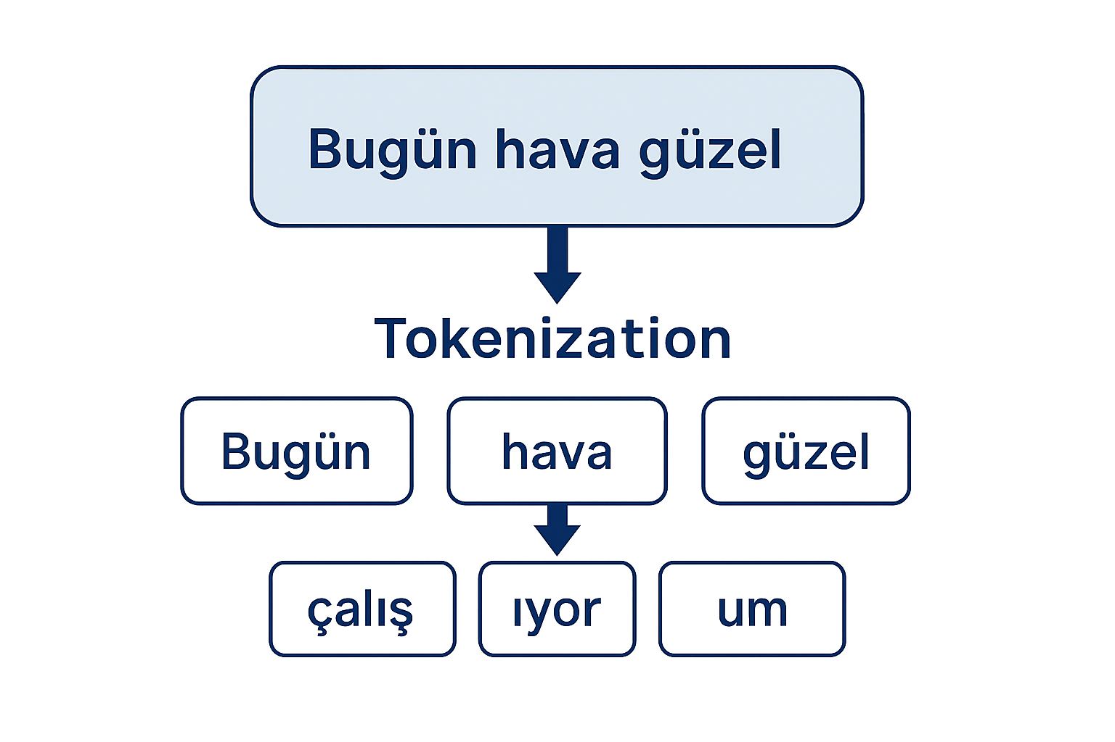
Metin Temizleme – Tokenizasyon (Tokenization)
3) Alt Birim Tokenizasyonu (Subword Tokenization)
BPE, WordPiece gibi modellerin kullandığı yöntemdir.
Örnek:
"çalışıyorum" → "çalış" + "ıyor" + "um"
Tokenization Nedir?
Metni küçük parçalara ayırma işlemidir.
Bu parçalar kelime, cümle veya alt birimler (subword) olabilir.
Tokenization = Metni böl → anlamlı parçalara ayır → modele hazır hâle getir.
Neden Yapılır?
Metni modelin anlayabileceği birimlere böler.
Uzun metinlerin işlenmesini kolaylaştırır.
Analiz doğruluğunu artırır.
Metin Temizleme – Tokenization Ait Terimleri
Türkçe Terim | İngilizce Terim
Tokenizasyon | Tokenization
Kelime Tokenizasyonu | Word Tokenization
Cümle Tokenizasyonu | Sentence Tokenization
Alt Birim Tokenizasyonu | Subword Tokenization
BPE | Byte-Pair Encoding (BPE)
WordPiece | WordPiece Tokenizer (Subword Model)
Tokenization Türleri
1) Kelime Tokenizasyonu (Word Tokenization)
Metni kelimelere ayırır.
Örnek:
"Bugün hava güzel. → ['bugün', 'hava', 'güzel']
2) Cümle Tokenizasyonu (Sentence Tokenization)
Metni cümlelere böler.
Örnek:
"Bugün hava güzel. Dışarı çıkacağım."
→ ['Bugün hava güzel.', 'Dışarı çıkacağım.']
Terimlerin Türkçe–İngilizce karşılıkları

Slide 14
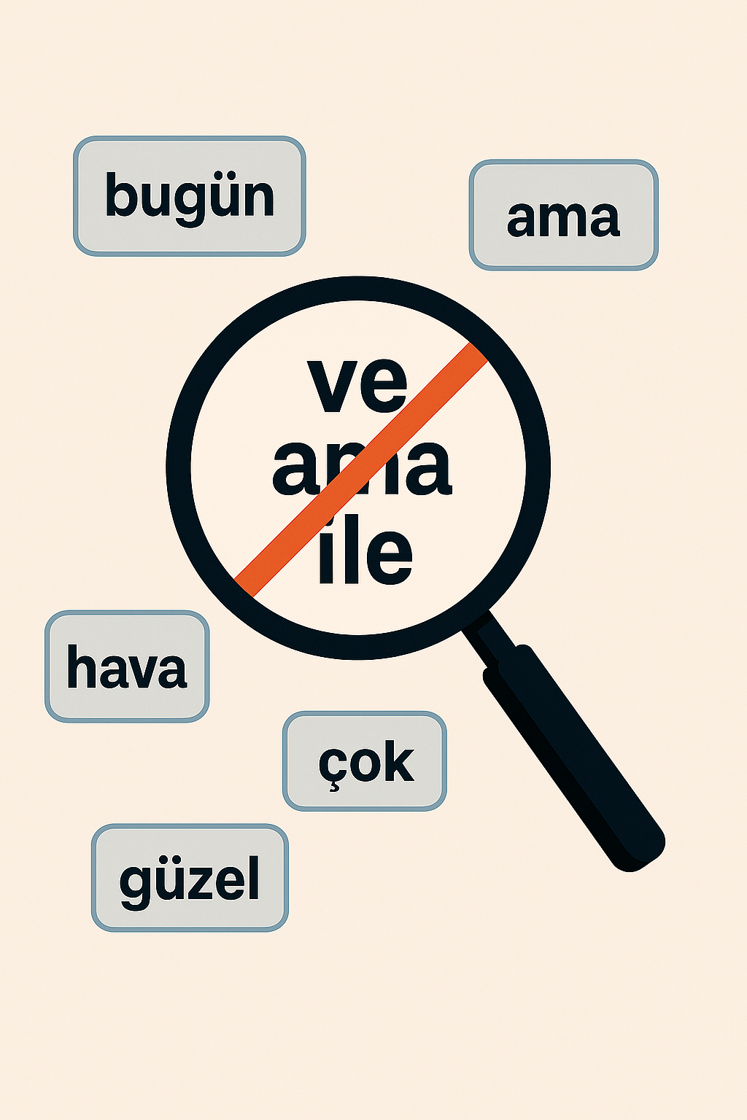
Metin Temizleme – Stopwords (Anlam Taşımayan Kelimeler)
Stopwords Örnekleri (Türkçe–İngilizce Gruplar)
Türkçe Stopwords:
ve, ama, fakat, çünkü, ile, gibi, ya da, için, de/da, ki
Functional Words (İşlevsel Kelimeler):
and, but, or, if…
Stopwords Nedir?
Metnin anlamına katkı sağlamayan, model için gereksiz gürültü oluşturan kelimelerdir.
Bu kelimeler; ve, veya, ama, için, gibi, de/da, ki gibi bağlaçlar ve sık kullanılan işlevsel kelimelerdir.
Degree Markers (Vurgu/Yoğunluk Belirten Kelimeler):
very, really, just…
Pronouns (Zamirler):
he, she, they…
Neden Çıkarılır?
• Metni sadeleştirir ve modele gereksiz yük binmesini önler.
• Önemli kelimelerin daha belirgin hâle gelmesini sağlar.
• Analiz doğruluğunu artırır.
• Veri boyutunu ve işlem maliyetini azaltır.
Stopwords’e Ait Terimler
Stopwords çıkarılmazsa ne olur?
Stopwords çıkarılmazsa model; “ve”, “ama”, “çünkü” gibi anlamsız kelimelere gereksiz ağırlık verir ve analiz sonuçları yanıltıcı hâle gelebilir. Her kelime stopword değildir; her zaman sabit bir liste yoktur. Stopwords listesi her problem için özelleştirilebilir. Örneğin; Duygu analizinde
“değil” → duygu yönünü tersine çevirebilen,
“çok”→ kelimeleri önemli olduğundan listeden çıkarılmamalıdır.
Türkçe | İngilizce
anlamsız kelimeler | stopwords
gürültü kelimeleri | noise words
bağlaçlar | conjunctions
edatlar | prepositions
Terimlerin Türkçe–İngilizce karşılıkları

Slide 15
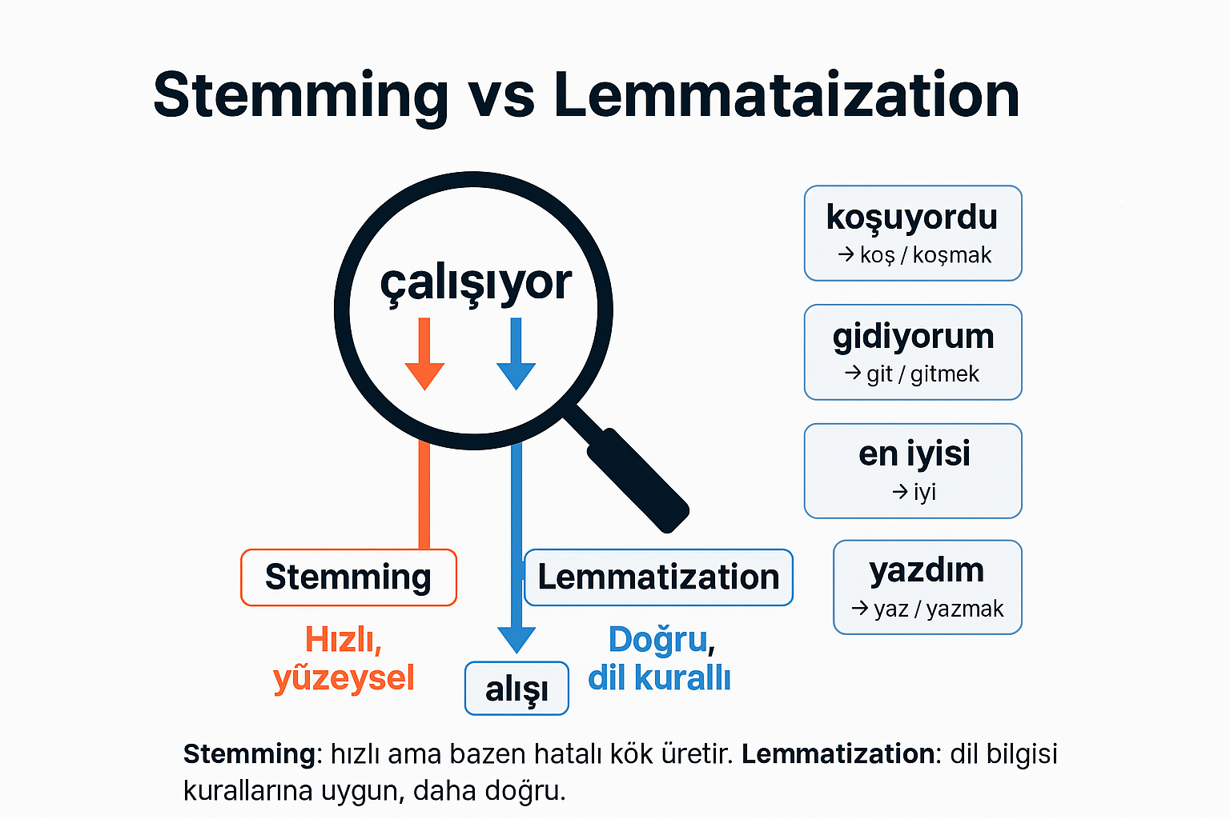
Metin Temizleme –
Stemming / Lemmatization
• koşuyordu → koşmak
• en iyisi → iyi
Stemming vs Lemmatization
• Stemming → hızlı, yüzeysel
• Lemmatization → daha doğru, dil kurallı
• Analizde genelde lemmatization daha güçlü sonuçlar verir.
Stemming / Lemmatization Nedir?
Kelime kökünü bulmak için kullanılan metin temizleme adımlarıdır. Amaç; Kelimeleri daha basit, standart bir forma indirerek analizi kolaylaştırmak.
Nerede Kullanılır?
• Metin sınıflandırma (duygu analizi, konu sınıflandırma)
• Arama motorları için indeksleme
• Makine öğrenmesi modellerinde girdi hazırlama
Stemming
Kelimeleri kaba bir kesme işlemiyle kök hâline indirger. Dil bilgisi kurallarını dikkate almaz; hızlıdır ama bazen hatalı kök üretebilir.
Örnek:
• koşuyor → koş
• yazdım → yaz
• güzellik → güzel
Stemming / Lemmatization Ait Terimleri
Türkçe Terim | İngilizce Terim
Kök Bulma | Stemming
Gövdeleme | Stemming
Köklem | Lemmatization
Anlamlı Kök Alma | Lemmatization
Lemmatization
Kelimeleri sözlükteki gerçek kök anlamına göre düzeltir. Dil bilgisi kurallarını dikkate aldığı için daha doğrudur fakat daha yavaştır.
Örnek:
• gidiyorum → gitmek
Terimlerin Türkçe–İngilizce karşılıkları

Slide 16
Metni Sayısal Formata Dönüştürme (Vectorization)
Metnin, makine öğrenmesi modelleri tarafından işlenebilmesi için sayı dizilerine (vektörlere) dönüştürülmesi işlemidir.
Bu adım, ham metni hesaplanabilir bir forma getirir.
Örnek Vektör Gösterimi
Metin: “Hava güzel”
Kelime Dağarcığı: [hava, güzel, kötü]
Count Vektörü: [1, 1, 0]
Text Vectorization Ait Terimler
TürkçeTerim | İngilizce Terim
Sayısal Temsil | Numerical Representation
Vektörleştirme | Vectorization
Kelime Sıklığı | Term Frequency
Ters Belge Frekansı | Inverse Document Frequency
Özellik Uzayı | Feature Space
Neden Yapılır?
• Algoritmaların metni matematiksel olarak anlayabilmesi için zorunludur.
• Belgeler arasında benzerlik ölçümü yapılabilir hâle gelir.
• Sınıflandırma, kümeleme ve duygu analizi gibi tüm modellerin temel girişini oluşturur.
• Metinsel bilgiyi “özellik” (feature) hâline getirir.
Terimlerin Türkçe–İngilizce karşılıkları
Bu slaytta, metni sayısal forma dönüştürme süreci ile vectorization yaklaşımının temel bileşenleri özetlenmektedir.
One-hot, Count ve TF-IDF yöntemlerinin çalışma prensipleri, birbirlerinden ayrıldıkları yönler ve aralarındaki karşılaştırmalar ise bir sonraki bölümde ayrıntılı biçimde ele alınacaktır. Bu açıklamalar, ilgili tekniklerin daha kapsamlı inceleneceği sonraki slaytlara geçiş için hazırlayıcı bir çerçeve sunmaktadır.

Slide 17
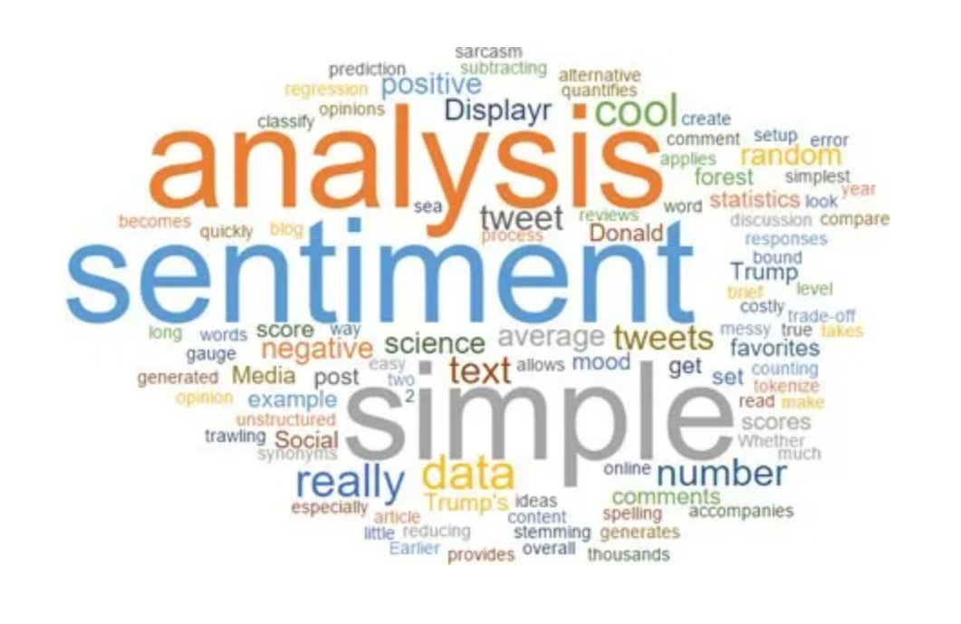
Bag-of-Words (BoW) Nedir?
Bag-of-Words,
bir metindeki kelimeleri kaç kez geçtiğine göre sayan ve her belgeyi bu sıklık değerleriyle temsil eden temel bir özellik çıkarım yöntemidir.
Bu yöntemde kelime sırası, bağlam veya anlam ilişkileri dikkate alınmaz; sadece kelime frekansları önemlidir.
BoW Mantığının Kısa Örneği
Metin A: “Hava güzel bugün”
Metin B: “Bugün hava kötü”
Kelime Dağarcığı (Vocabulary):
[hava, güzel, bugün, kötü]
BoW vektörleri:
• A → [1, 1, 1, 0]
• B → [1, 0, 1, 1]
Burada:
1 = Kelimenin geçtiğini
0 = Geçmediğini
Sayı ise kelimenin metinde kaç kez geçtiğini gösterir.
BoW Ait Terimler
Türkçe Terim | İngilizce Terim
Kelime Torbası Modeli | Bag-of-Words Model
Kelime Sıklığı | Term Frequency
Özellik Vektörü | Feature Vector
Sözlük / Kelime Dağarcığı | Vocabulary
Neden Kullanılır?
• Basit ve hızlıdır; büyük veri setlerinde kolay uygulanır.
• Metinleri sayısal forma dönüştürmek için kullanılan en temel yöntemdir.
• Sınıflandırma, duygu analizi ve kümeleme gibi makine öğrenmesi görevlerine başlangıç seviyesi özellik seti sağlar.
• TF-IDF ve n-gram gibi gelişmiş yöntemlerin alt yapısını oluşturur.
Terimlerin Türkçe–İngilizce karşılıkları
BoW yöntemi yapısı gereği kelime sırasını ve bağlamsal ilişkileri dikkate almaz.
Bu sınırlamaların nasıl giderildiği, TF-IDF ve n-gram yöntemlerinde ayrıntılı olarak açıklanacaktır.

Slide 18
Count Vectorizer Nedir?
Count Vectorizer, bir metindeki her kelimenin kaç kez geçtiğini sayarak metni sayısal bir vektöre dönüştüren temel özellik çıkarım yöntemidir.
Bu yöntemde kelime sırası dikkate alınmaz; her belge, kelime frekanslarından oluşan bir özellik vektörü ile temsil edilir.
Örnek Count Vektörü Gösterimi
Metin A: “Bugün hava güzel”
Metin B: “Hava bugün kötü”
Kelime Dağarcığı (Vocabulary):
[hava, bugün, güzel, kötü]
Count vektörleri:
• A → [1, 1, 1, 0]
• B → [1, 1, 0, 1]
1 = kelime metinde geçiyor
0 = kelime geçmiyor
Sayı = kaç kez geçtiğini gösterir.
Ancak bu yöntem yalnızca kelime sıklığını dikkate aldığı için kelimenin önemini ölçmede sınırlıdır. Bu sınırlılıkların nasıl giderildiği, bir sonraki slaytta ele alınacak TF-IDF yöntemi ile açıklanacaktır.
Count Vectorizer Ait Terimler
Türkçe Terim | İngilizce Terim
Kelime Frekans Temsili | Count-Based Representation
Kelime Sıklığı | Term Frequency (Count)
Özellik Vektörü | Feature Vector
Kelime Dağarcığı | Vocabulary
Neden Kullanılır?
• Basittir ve yüksek hacimli veri setlerine kolayca uygulanabilir.
• Metinleri makine öğrenmesi modellerine uygun hâle getiren temel giriş yöntemidir.
• Sınıflandırma, kümeleme ve duygu analizi gibi görevlerde başlangıç seviyesi özellik çıkarımı sağlar.
• TF-IDF gibi gelişmiş yöntemlerin temel yapı taşlarından biridir.
Count Vectorizer, Bag-of-Words (BoW) yaklaşımının sayısal olarak kullanılan uyarlamasıdır. Kelimeleri frekanslarına göre vektöre dönüştürerek metni makine öğrenmesi modelleri tarafından işlenebilir hâle getirir.
Terimlerin Türkçe–İngilizce karşılıkları

Slide 19
TF-IDF Nedir?
TF-IDF, bir kelimenin metindeki önem düzeyini hem kullanım sıklığına (TF) hem de ayırt ediciliğine (IDF) göre hesaplayan geliştirilmiş bir temsil yöntemidir.
Görsel Mantık:
TF = “Kelime cümlede kaç kere yazılmış?”
IDF = “Bu kelime başka yerlerde de çok geçiyor mu?”
TF-IDF = “Gerçekten işe yarayan, bilgi veren kelimeyi BÜYÜT.”
TF (Term Frequency)
Bir kelimenin belgede kaç kez geçtiğini ölçer. Sık geçen kelimeler daha yüksek TF değerine sahiptir.
IDF (Inverse Document Frequency)
Kelimenin kaç farklı belgede geçtiğini inceler.Birçok belgede görünen kelimelerin ağırlığını azaltır, nadir kelimeleri öne çıkarır.
TF-IDF Ait Terimler
Türkçe Terim | İngilizce Terim
Terim Frekansı (TF) | Term Frequency
Ters Belge Frekansı (IDF) | Inverse Document Frequency
TF-IDF Ağırlıklandırma | TF-IDF Weighting
Kelime Önem Skoru | Word Importance Score
Belge Frekansı | Document Frequency
Nadir Kelime Ağırlığı | Rare Term Weighting
Sık Kelime Baskılama | Frequent Term Downweighting
Neden BoW’dan Daha İyidir?
BoW sadece sayar; TF-IDF ise gerçekten bilgi taşıyan kelimeleri ön plana çıkarır.
Avantajlar (Kısa ve Güçlü)
• Yaygın kelimeleri baskılar, özgün kelimeleri değerli hale getirir.
• Sınıflandırma modellerinde (LR, NB, SVM) yüksek başarı sağlar.
• Gürültülü metinlerde öne çıkan kavramları belirlemek için idealdir.
Sınırlılık:
• Kelimenin bağlamını anlamaz; yalnızca istatistiksel önem hesaplar.
Terimlerin Türkçe–İngilizce karşılıkları

Slide 20
N-Grams Nedir?
Not (çok önemli – senin savunman için):
N-gramlar genellikle TF-IDF ile birlikte kullanılır
Ancak n değeri arttıkça:
  Veri boyutu büyür
  Hesaplama maliyeti artar
Bu nedenle çalışmalarda sınırlı ve kontrollü kullanılır.
N-gram, metindeki kelimelerin ikili (bi-gram), üçlü (tri-gram) gibi ardışık gruplar hâlinde temsil edilmesidir.
Tek tek kelimeler yerine birlikte kullanılan kelime örüntülerini yakalamayı amaçlar.
Böylece kelime sırasından kaynaklanan basit bağlam bilgisi korunur.
Kısa Örnek
Metin:
“Bu ürün çok iyi”
1-gram: bu, ürün, çok, iyi
2-gram: bu ürün, ürün çok, çok iyi
Sınırlılıklar (Limitations)
N arttıkça özellik sayısı (feature space) büyür
Hesaplama maliyeti artar
Bu nedenle genellikle TF-IDF ile birlikte ve sınırlı düzeyde kullanılır
Neden Kullanılır?
Tek kelimeli temsilin (BoW, TF-IDF) kaçırdığı anlam ilişkilerini yakalar
Özellikle duygu analizi gibi görevlerde:
  “çok iyi”
  “hiç beğenmedim”
  gibi ifadelerin birlikte değerlendirilmesini sağlar
N-Grams Ait Terimler
Türkçe Terim | İngilizce Terim
Kelime Dizileri | N-Grams
Tekli Kelime | Unigram
İkili Kelime Dizisi | Bigram
Üçlü Kelime Dizisi | Trigram
Kelime Örüntüsü | Word Pattern
Özellik Uzayı | Feature Space
Bağlam | Context
N-Grams Türleri (Types of N-Grams)
Unigram (1-gram): Tek kelimeler
Bigram (2-gram): İkili kelime grupları
Trigram (3-gram): Üçlü kelime grupları
Terimlerin Türkçe–İngilizce karşılıkları

Slide 21

Word Embeddings (Kelime Gömme Yöntemleri) Nedir?
Word Embeddings, kelimeleri anlamsal ilişkilerine göre yoğun (dense) sayısal vektörler ile temsil eden gelişmiş metin gösterim yöntemleridir.
Bu yaklaşımda, benzer anlamlı kelimeler vektör uzayında birbirine yakın, anlamsal olarak farklı kelimeler ise daha uzak konumlanır.
Bag-of-Words ve TF-IDF gibi sıklık tabanlı yöntemlerden farklı olarak, kelimeler arasındaki anlamsal bağlamı ve ilişkileri öğrenebilir.
Word Embeddings Ait Terimler
Türkçe Terim | English Term
Kelime Gömme | Word Embedding
Vektör Temsili | Vector Representation
Anlamsal Benzerlik | Semantic Similarity
Yoğun Vektör | Dense Vector
Vektör Uzayı | Vector Space
Bu sayede eş anlamlılık, benzerlik bağlamsal kullanım gibi dilsel özellikler daha doğru temsil edilir.
Word Embedding yöntemleri, günümüzde modern NLP modellerinin ve derin öğrenme tabanlı metin analizlerinin temelini oluşturmaktadır.
Terimlerin Türkçe–İngilizce karşılıkları

Slide 22
Modern NLP Yaklaşımları (Transformers) Nedir?
Transformer modelleri, metni yalnızca kelime sırasına göre değil, bağlamı bütüncül olarak analiz eden modern NLP yaklaşımlarıdır.
Bu modeller, kelimelerin anlamını cümle içindeki kullanımına göre öğrenir.
Önceki yöntemlerden (BoW, TF-IDF, klasik embeddings) farklı olarak, iki yönlü bağlam bilgisini dikkate alır.
Günümüzde birçok ileri seviye NLP uygulamasının temelini oluşturur.
Transformer modelleri güncel NLP çalışmalarında yaygın olsa da, bu çalışmada daha yorumlanabilir ve ders kapsamında uygun olduğu için TF-IDF tabanlı yöntemler tercih edilmiştir.
Modern NLP Yaklaşımlarına Ait Terimler
Türkçe Terim | English Term
Dönüştürücü Model | Transformer
Bağlam | Context
İki Yönlü Bağlam | Bidirectional Context
Önceden Eğitilmiş Model | Pre-trained Model
Derin Öğrenme | Deep Learning
Vectorization Yöntemleri — Kısa Karşılaştırma
• One-hot Encoding: Kelimenin var-yok bilgisini kodlar; bağlam içermez.
• Count Vectorizer: Kelime sıklığını sayar; temel yöntemdir.
• TF-IDF: Sık geçen ama önemsiz kelimeleri baskılar, önemli kelimeleri öne çıkarır; daha gelişmiş temsil sağlar.
Terimlerin Türkçe–İngilizce karşılıkları

Slide 23
Duygu Analizi (Sentiment Analysis) Nedir?
Duygu analizi, metinlerde yer alan ifadelerin duygusal yönelimini (olumlu, olumsuz veya nötr) belirlemeyi amaçlayan bir metin analitiği yöntemidir.
Bu analiz, kullanıcıların bir ürün, hizmet veya konu hakkındaki tutum ve algılarını metin verileri üzerinden otomatik olarak ortaya çıkarmayı sağlar.
Metinler; ön işleme, vektörleştirme (TF-IDF vb.) ve modelleme adımlarından geçirilerek sınıflandırma problemine dönüştürülür.
Duygu analizi, “ne söylendiği” kadar “nasıl hissedildiği” bilgisini de analiz ederek karar destek süreçlerine katkı sağlar.
Duygu Analizi Ait Terimler
Türkçe Terim | English Term
Duygu Analizi | Sentiment Analysis
Olumlu Duygu | Positive Sentiment
Olumsuz Duygu | Negative Sentiment
Nötr Duygu | Neutral Sentiment
Duygu Yönelimi | Polarity
Metin Sınıflandırma | Text Classification
Bu nedenle duygu analizi, özellikle kullanıcı geri bildirimlerinin yoğun olduğu alanlarda önemli içgörüler sunar.
Terimlerin Türkçe–İngilizce karşılıkları

Slide 24
Duygu Analizi Türleri (Types of Sentiment Analysis) Nedir?
Duygu analizi, kullanılan yönteme göre farklı yaklaşımlarla gerçekleştirilebilir.
Literatürde duygu analizi yaklaşımları genel olarak sözlük tabanlı, makine öğrenmesi tabanlı ve derin öğrenme tabanlı olarak sınıflandırılır.
Bu ayrım, çalışmada tercih edilen yöntemin neden seçildiğini açıklamak için önemlidir.
Yöntemler; veri yapısı, etiketli veri varlığı ve analiz amacına göre avantaj–sınırlılık farkları gösterir.
Duygu Analizi Türlerine Ait Terimler
Türkçe Terim | English Term
Sözlük Tabanlı Yöntem | Lexicon-Based Approach
Makine Öğrenmesi Tabanlı | Machine Learning-Based Approach
Derin Öğrenme Tabanlı | Deep Learning-Based Approach
Etiketli Veri | Labeled Data
Duygu Skoru | Sentiment Score
Terimlerin Türkçe–İngilizce karşılıkları

Slide 25

Makine Öğrenmesi Tabanlı Yaklaşım Nedir?
Etiketli veriler kullanılarak duygu sınıflandırma modeli eğitilmiştir.
• TF–IDF + Logistic Regression:
Metin verilerinin sayısal temsili için TF–IDF kullanılmış, sınıflandırma için Logistic Regression modeli tercih edilmiştir.
• Avantajı:
Yorumlanabilir yapı ve dengeli performans.
Yüksek boyutlu metin verilerinde etkili sonuçlar üretir.
Neden Bu Yöntem?
Metin verileri yüksek boyutlu olduğu için TF–IDF + doğrusal modeller etkilidir.

Slide 26
En Çok Kullanılan Temel Terimler (İngilizce –Türkçe)
İngilizce Terim | Türkçe Karşılığı
Text Mining | Metin Madenciliği
Sentiment Analysis | Duygu Analizi
TF–IDF | Terim Frekansı – Ters Doküman Frekansı
Bigram | İkili Kelime Grubu
Trigram | Üçlü Kelime Grubu
Classification | Sınıflandırma
Logistic Regression | Lojistik Regresyon
Naive Bayes | Naive Bayes
Support Vector Machine | Destek Vektör Makineleri
Accuracy | Doğruluk
Precision | Kesinlik
Recall | Duyarlılık
F1-Score | F1 Ölçütü
Confusion Matrix | Karışıklık Matrisi

Slide 27
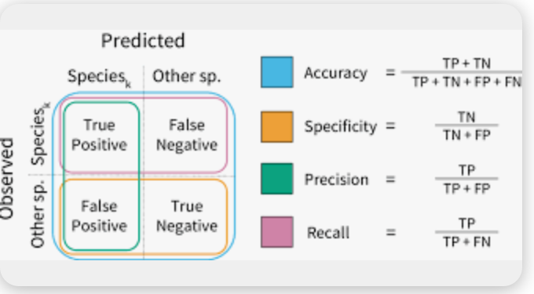
Performans Metrikleri
Modelin başarısını değerlendirmek amacıyla aşağıdaki metrikler kullanılmıştır:
Accuracy: Modelin tüm tahminleri içerisindeki genel doğruluk oranını gösterir.
Precision: Pozitif olarak tahmin edilen örneklerin ne kadarının doğru olduğunu ifade eder.
Recall: Gerçek pozitif örneklerin ne kadarının doğru şekilde yakalandığını gösterir.
F1-score: Precision ve Recall metriklerinin dengeli birleşimini sunar.
Neden Bu Metrikler Kullanılmıştır?
Veri setinde sınıf dağılımının dengesiz olması nedeniyle yalnızca accuracy metriği model performansını değerlendirmek için yeterli değildir. Bu nedenle Precision, Recall ve F1-score metrikleri birlikte kullanılarak modelin sınıf bazlı performansı daha ayrıntılı biçimde incelenmiştir. Bu metrikler, modelin hatalarını ve sınıflar arasındaki davranışını daha net biçimde ortaya koymaktadır.

Slide 28
all_kindle_review.csv
Veri Setinin
R UYGULAMASI

Slide 29
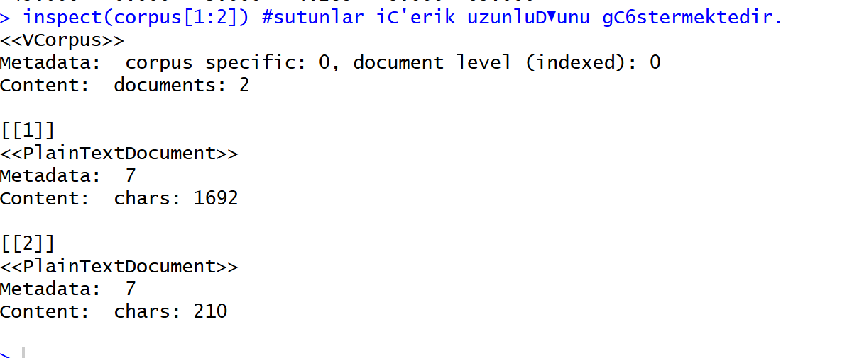
Veri Setinin Tanıtımı (Amazon Kindle Yorumları)
Bu çalışmada, Amazon Kindle platformuna ait kullanıcı yorumlarını içeren all_kindle_review.csv veri seti incelenmiştir. Veri seti; kullanıcıların kitaplara verdikleri yıldız puanları (rating) ve bu puanlara eşlik eden metin tabanlı yorumlardan oluşmaktadır. Bu yorumlar kullanılarak metin analitiği ve duygu analizi yöntemleriyle kullanıcıların memnuniyet düzeyleri ve duygusal eğilimleri analiz edilmiştir.
Veri setinde toplam 10 adet sütun bulunmaktadır.
İngilizce Değişken Adı | Türkçe Karşılığı
Unnamed..0 | Otomatik indeks / Satır numarası
asin | Ürün kimlik numarası (Amazon ASIN)
helpful | Yararlı oy sayısı
rating | Yıldız puanı
reviewText | Yorum metni
reviewTime | Yorum tarihi (metin formatı)
reviewerID | Yorumcu kimlik numarası
reviewerName | Yorumcu adı
summary | Yorum özeti / Kısa yorum
unixReviewTime | Yorum tarihi (Unix zaman damgası)
Bu çıktı, corpus içerisindeki ilk iki yorumun metin uzunluklarını göstermektedir.

Slide 30
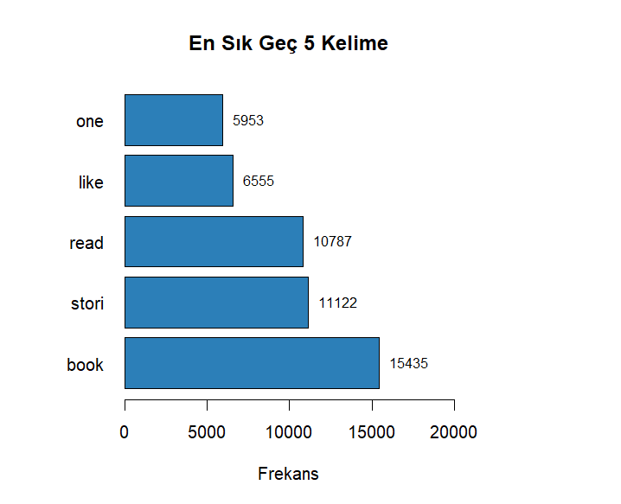
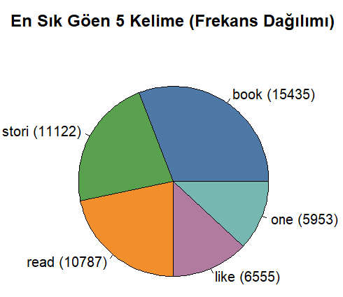
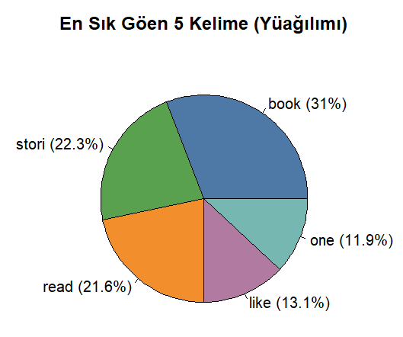
En Sık Geçen Kelimeler (Frekans) – Bar ve Pasta Grafik Gösterimi
En sık geçen 5 kelimenin frekans ve yüzde (%) bazlı dağılımı.
Şekil 1. En sık geçen 5 kelimenin frekans dağılımı
Şekil 2. En sık geçen 5 kelimenin toplam tekrar sayılarına göre dağılımı
Şekil 3. En sık geçen 5 kelimenin yüzde (%) bazlı dağılımı.

Slide 31
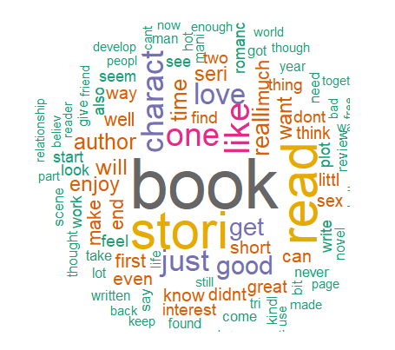
Kelime Bulutu (Word Cloud)
Sık geçen kelimeler daha büyük boyutlarda gösterilmiştir.
Şekil 10. Kullanıcı yorumlarından oluşturulan kelime bulutu.

Slide 32
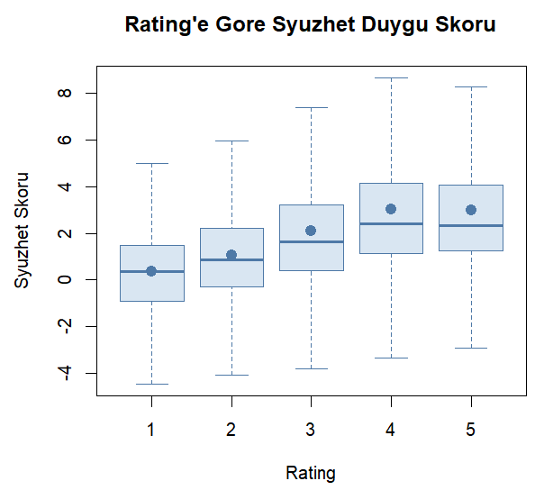
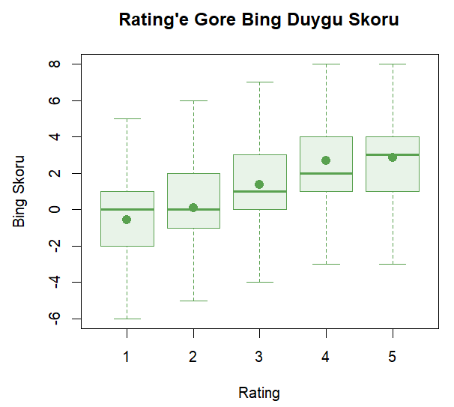
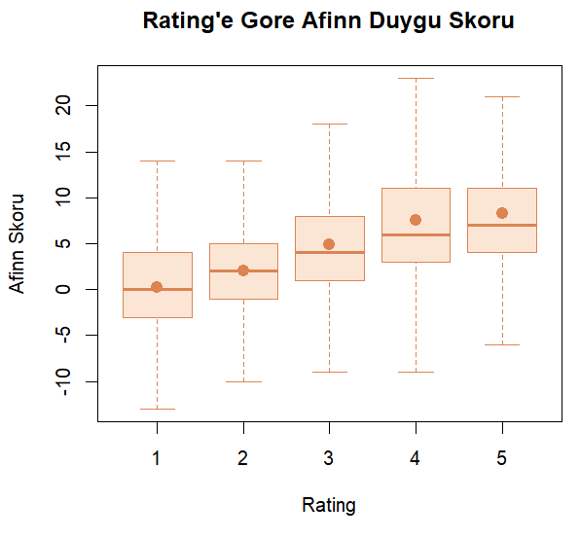
Rating Bazlı Syuzhet, Bing ve Afinn Duygu Skoru Dağılımları
Grafikler, rating değerlerine göre Syuzhet, Bing ve Afinn duygu skorlarının dağılımını göstermektedir.
Şekil 4. Rating değerlerine göre Syuzhet duygu skorlarının dağılımı.
Şekil 5. Rating değerlerine göre Bing duygu skorlarının dağılımı.
Şekil 6. Rating değerlerine göre Afinn duygu skorlarının dağılımı.

Slide 33
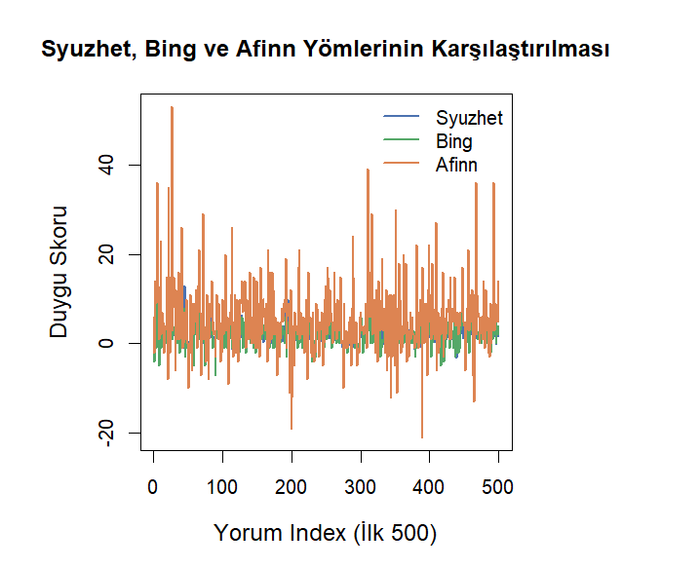
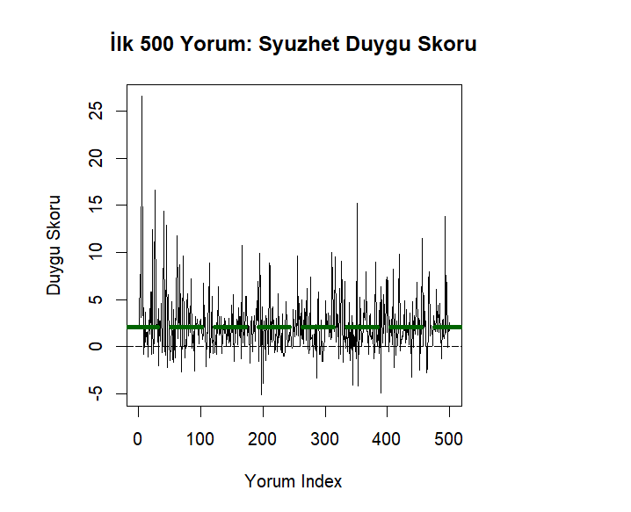
Duygu Analizi Yöntemlerinin Karşılaştırılması
Şekil 7. İlk 500 yorum için yöntem bazlı duygu skoru karşılaştırması.
Şekil 8. İlk 500 yoruma ait Syuzhet duygu skorlarının dağılımı.

Slide 34
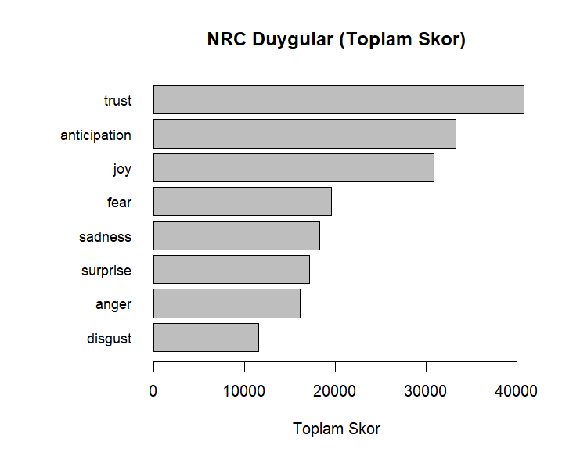
NRC Sözlüğüne Göre Duygu Dağılımı
Şekil 9. NRC duygu sözlüğüne göre kullanıcı yorumlarında yer alan duyguların toplam skor bazlı dağılımı.
33. Slayt ta grafik üzerine sayılar eklenebilirse süper olacak

Slide 35
KAYNAKÇA
https://www.kaggle.com/datasets/meetnagadia/amazon-kindle-book-review-for-sentiment-analysis

